Slide 1
Правописание приставок пре-при

Slide 2
Определяю, к какой группе относится приставка
1-й 2-й 3-й
Вывод: пишу всегда Определяю, перед каким ?
(как в списке) согласным приставка .
одинаково Вывод: перед Вывод: перед
глухими звонкими
пишу С пишу З

Slide 3
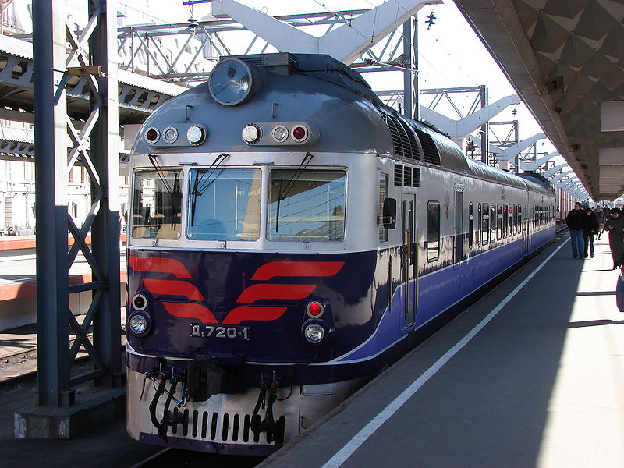
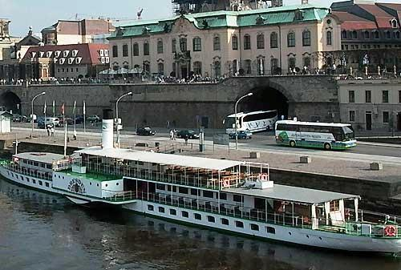
Приближение
Теплоход ПРИплыл
Поезд ПРИехал

Slide 4
Приближение
Прибыл ли поезд, приплыл теплоход,
Космонавт прилетел из Вселенной –
В словах придет, прилетит, приплывет
Пишется при-, несомненно.

Slide 5
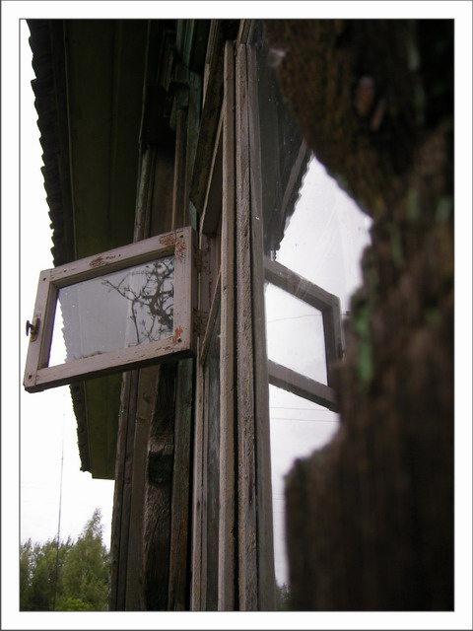
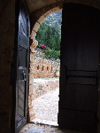
Неполнота действия
Язык прикусил – не совсем откусил.
Пригорело – не значит горит.
Помни, что сделано, но не совсем,
Пишут с приставкой ПРИ.
Дверь и форточку ПРИоткрыли

Slide 6
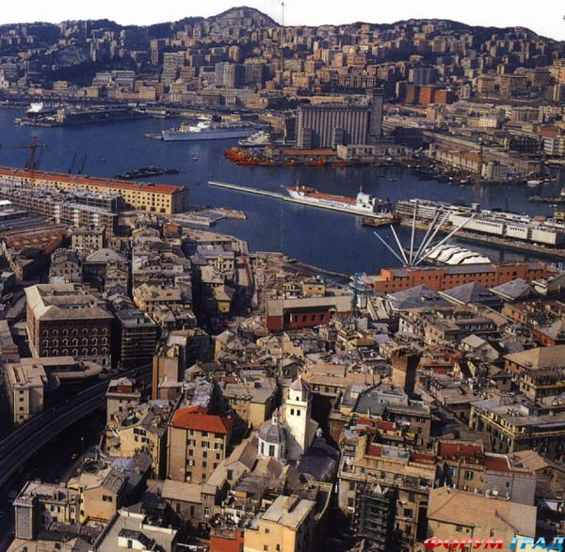
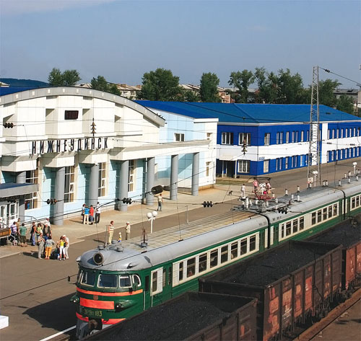
Край при море –
Канава при дороге- ПРИморский город
Постройка при станции-
Огород при усадьбе-
Поселок при городе-
ПРИвокзальная площадь

Slide 7
На ПРИгорке ПРИдорожном
В ПРИгороде ПРИморском…
На ПРИшкольном участке пригожем
Даже привередливому – ПРИволье.

Slide 8
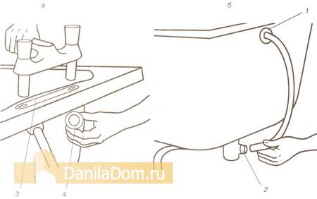
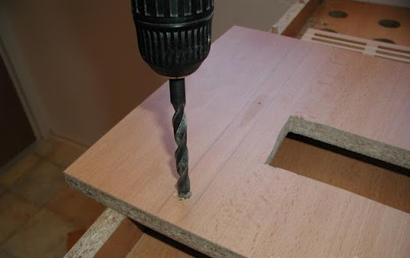
Присоединение
Наши руки все сумеют.
Гвоздь прибьют, пришьют, приклеят,
Все проделают как нужно
Быстро, весело и дружно.

Slide 9
Приставка пре-
ПРЕ- отличная приставка.
Ей во всем нужна добавка.
Словом «очень» проверяем
Или ПЕРЕ-заменяем.

Slide 10
Приставка пре-
ПРЕдлинная коса-очень длинная.

Slide 11
Приставка пере-
ПРЕодолеть преграду

